Slide 1
Урок окружающего мира в 1 классе
«Насекомые – часть живой природы»
по УМК «Перспективная начальная школа»
Субботина Светлана Борисовна
учитель начальных классов
Муниципальное казённое образовательное учреждение средняя общеобразовательная школа № 4 города Мирного Архангельской области

Slide 2
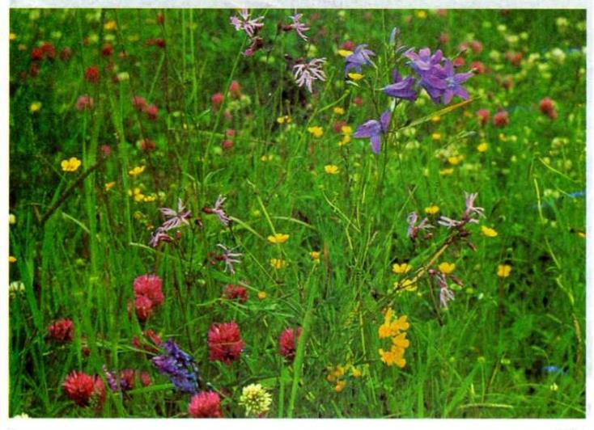
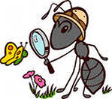

Slide 3
Л ? Г
У

Slide 4
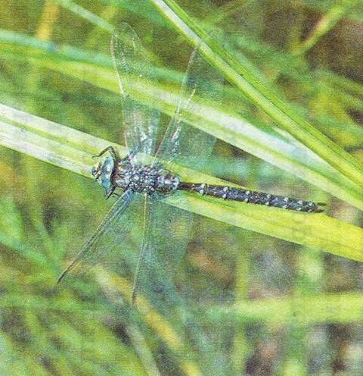
Стрекоза

Slide 5
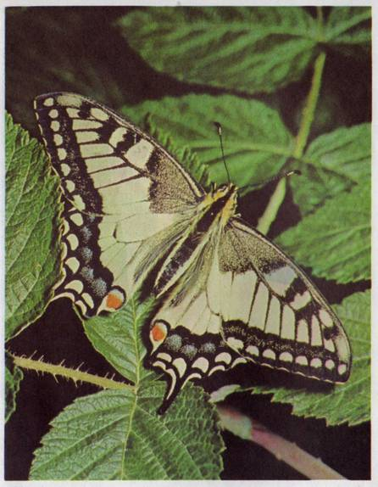
Бабочка

Slide 6
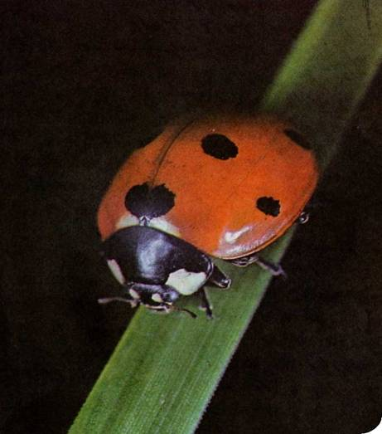
Божья коровка

Slide 7
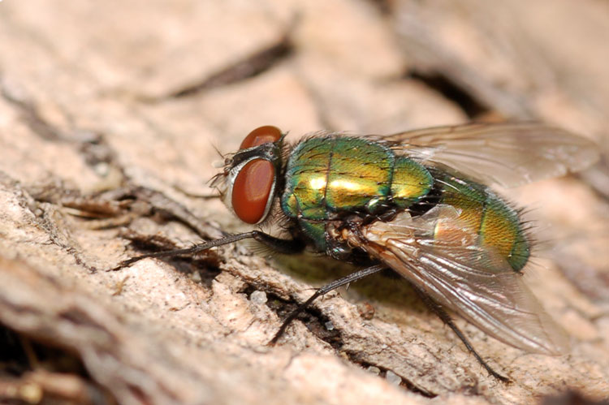
Муха

Slide 8
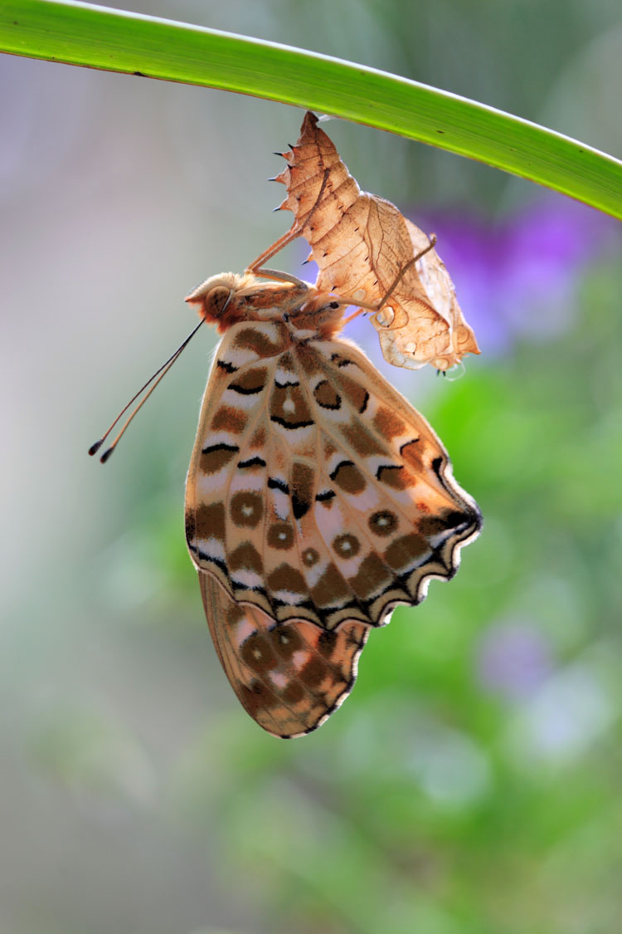

Slide 9
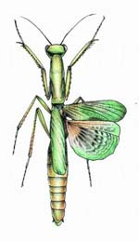
Усики
Голова
Грудь
Брюшко
Крылья
6 ног

Slide 10
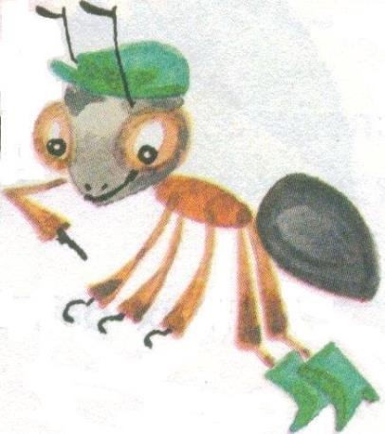
У меня 6 ножек!
Я – насекомое!

Slide 11
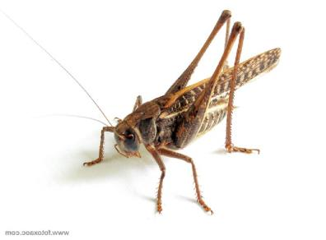
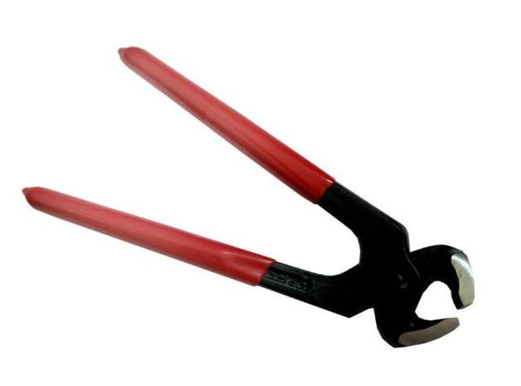

Челюсти кузнечика, которыми он откусывает кусочки травы, действуют, как кусачки.

Slide 12
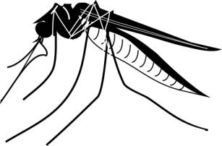
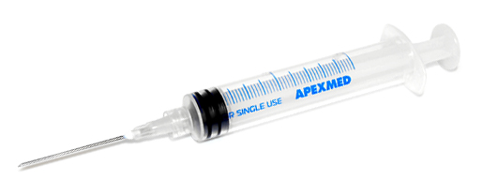
Самка комара хоботком, словно шприцем, протыкает кожу и высасывает кровь.

Slide 13
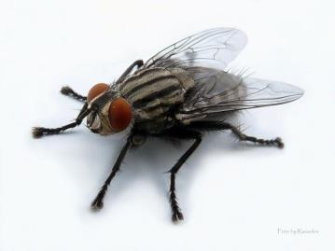
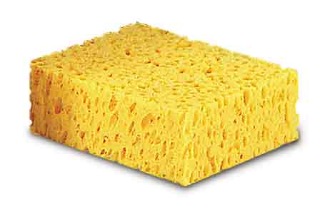
Ротовые органы мухи впитывают жидкость, как губка собирает воду.

